Slide 1



Bourse de Recherche en MPR SOFMER
Lauréate 2021
Lisa VIALLARD - Equipe UCAM CHU RENNES
Intérêt d’une attelle sus-malléolaire innovante pour la correction du pied plat valgus équin des enfants paralysés cérébraux marchants (PONCH-ASM)
SOFMER - Lille - 2021
Notes:
Bonjour, je suis Lisa VIALLARD, interne en 4è semestre de MPR et lauréate de la bourse recherche de la SOFMER. Je vais vous présenter brièvement le projet sur lequel travaille notre équipe de recherche de l’Unité Clinique d’Analyse du Mouvement au CHU de Rennes. Nous projetons un ensemble d’études visant à évaluer l’intérêt d’une attelle sus-malléolaire innovante, créé au CHU, pour la correction du pied plat valgus équin chez les enfants paralysés cérébraux marchants.

Slide 2
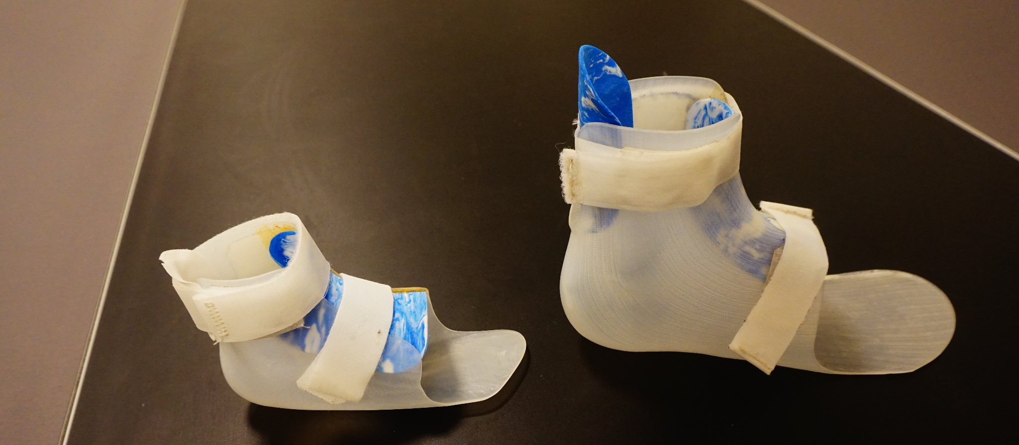
2022
septembre
octobre
novembre
décembre
février
mars
avril
mai
juin
Etude 1
recueil données
stats
rédaction de l’article
recueil données
recueil données
rédaction de l’article
Etude 2
inclusion de patients
stats
rédaction de l’article
Etude 3
recueil de données
stats
SOFMER - Lille - 2021
Notes:
Etude 1 : de septembre à octobre : recueil de données par téléphone, analyse des données avec moyenne et écart-type de octobre à novembre, rédaction article de novembre à mars tout en menant l’étude 2 et 3
pour l’étude 2 en SCED, jusqu’en 2022 nous rechercherons des patients incluables pour ensuite durant les vacances scolaires de février et de Pâques pouvoir proposer des intensifications de rééducation comme cela se fait avec des mesures en ASimplifiéM des 2 attelles. les analyses statistiques seront conduites de mai à juin avec ensuite la rédaction de l’article
Pour l’étude 3, le recueil de données en AQM se fera tout au long de l’année jusqu’en mai avec ensuite l’analyse des données recueillies puis la rédaction de l’article.

Slide 3
Bourse de Recherche en MPR SOFMER
Lauréate 2021
Lisa VIALLARD - Equipe UCAM CHU RENNES
(Dr Isabelle BONAN, Dr Hélène RAUSCENT, Dr Julie DOHIN, Mr Sébastien CORDILLET)
Merci
SOFMER - Lille - 2021
Notes:
Merci de votre attention, et merci de votre soutien à ce projet

